Slide 1
南屏和民負社區 守望環境 色彩和案例引導
20160929 維珍

Slide 2
根據環境意義選用色彩
成為色彩和媒材的主人
不是看有什麼彩色筆顏色
就被動的使用
要經過有意義的計畫
（金屬、木、土、植物、石、再生物）

Slide 3
例如：尋找南屏的5色 五個代表性的景， 從中提取色彩

Slide 4
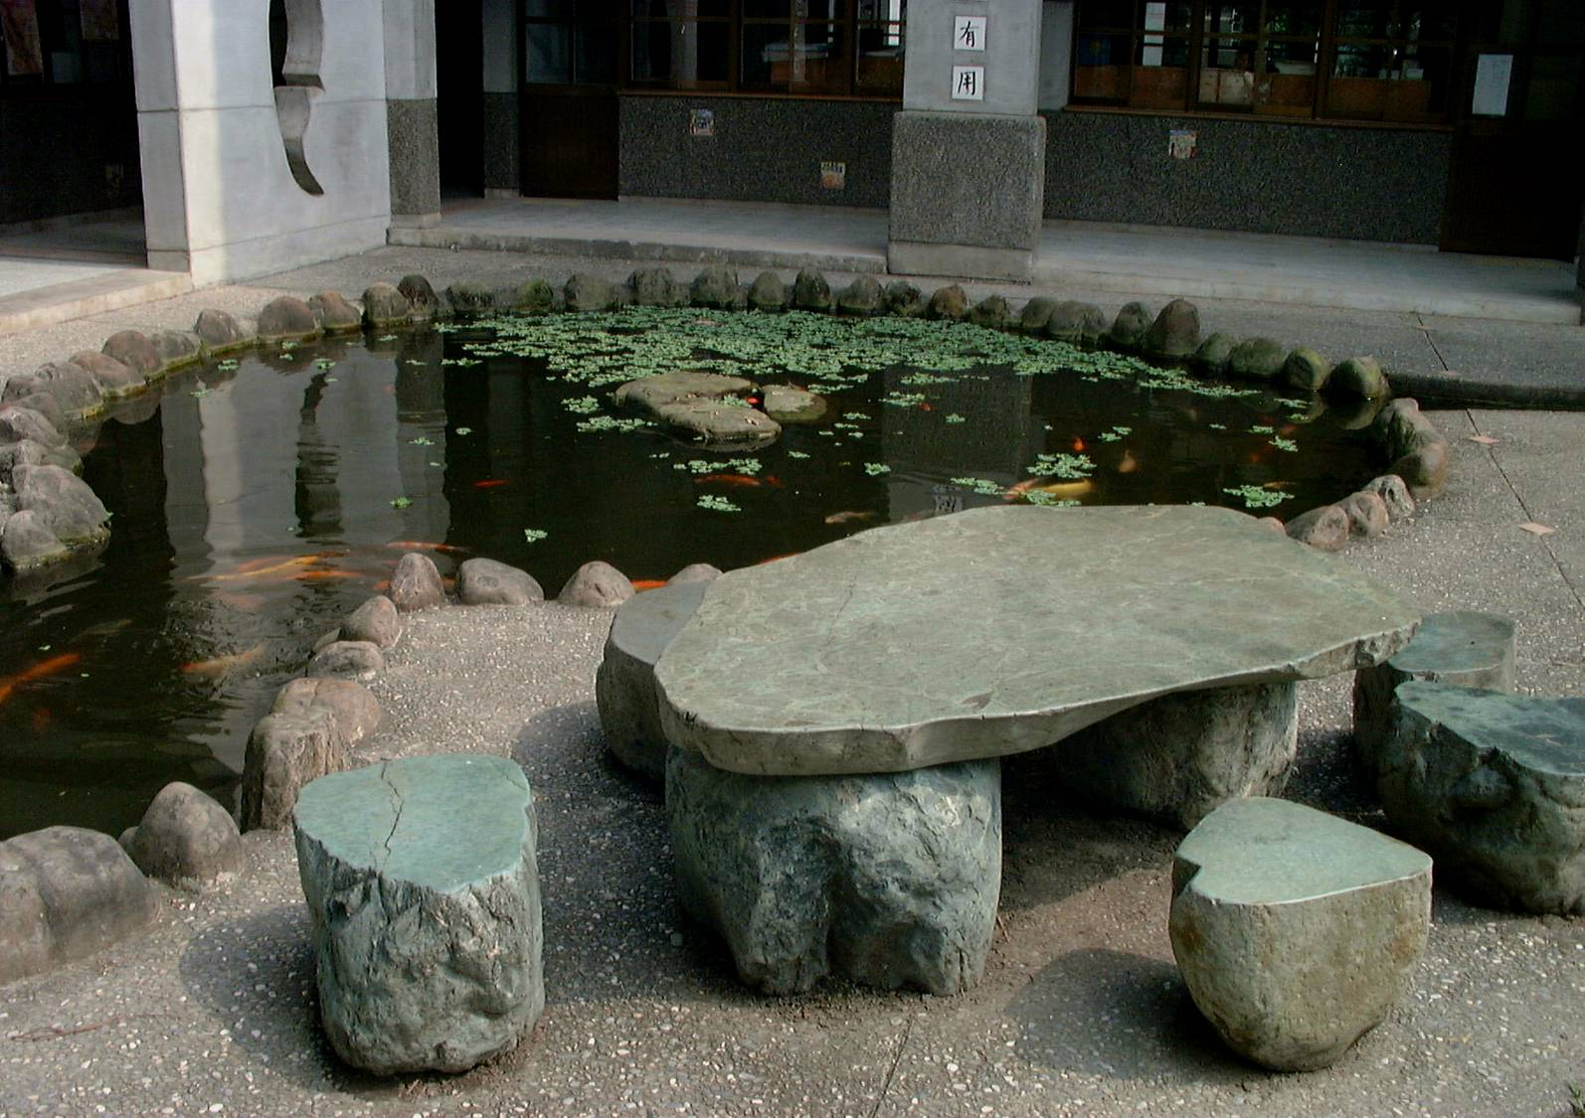

Slide 5
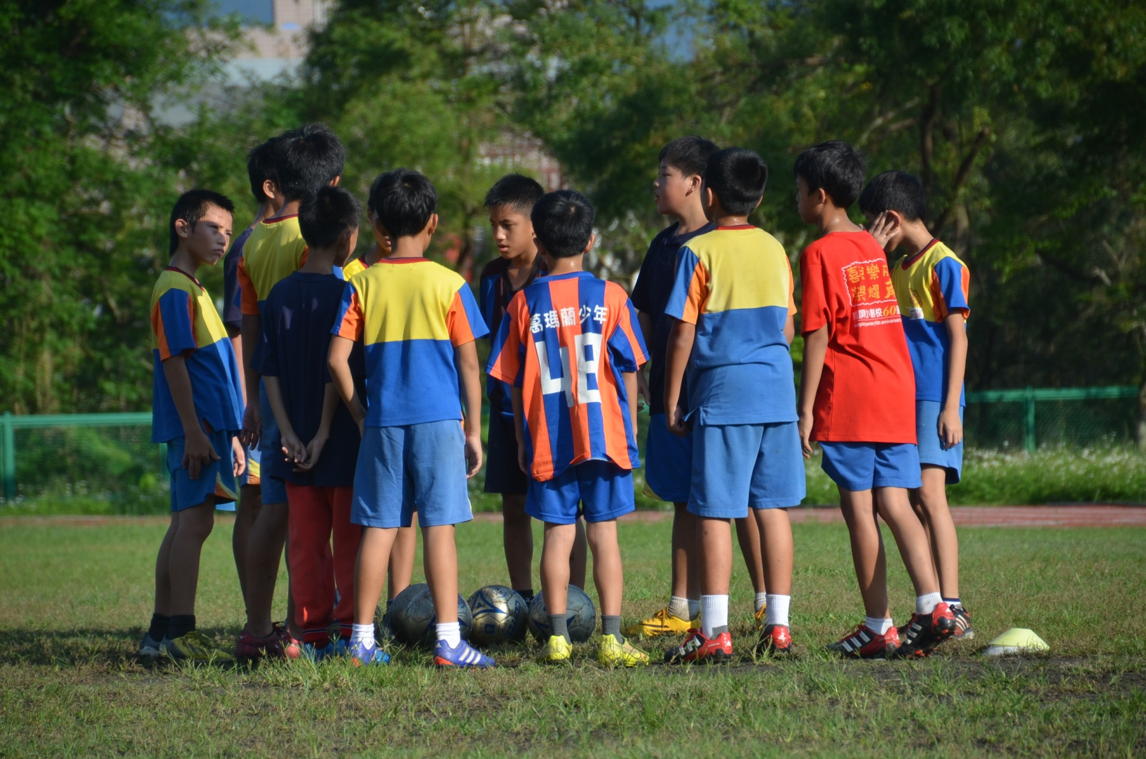

Slide 6
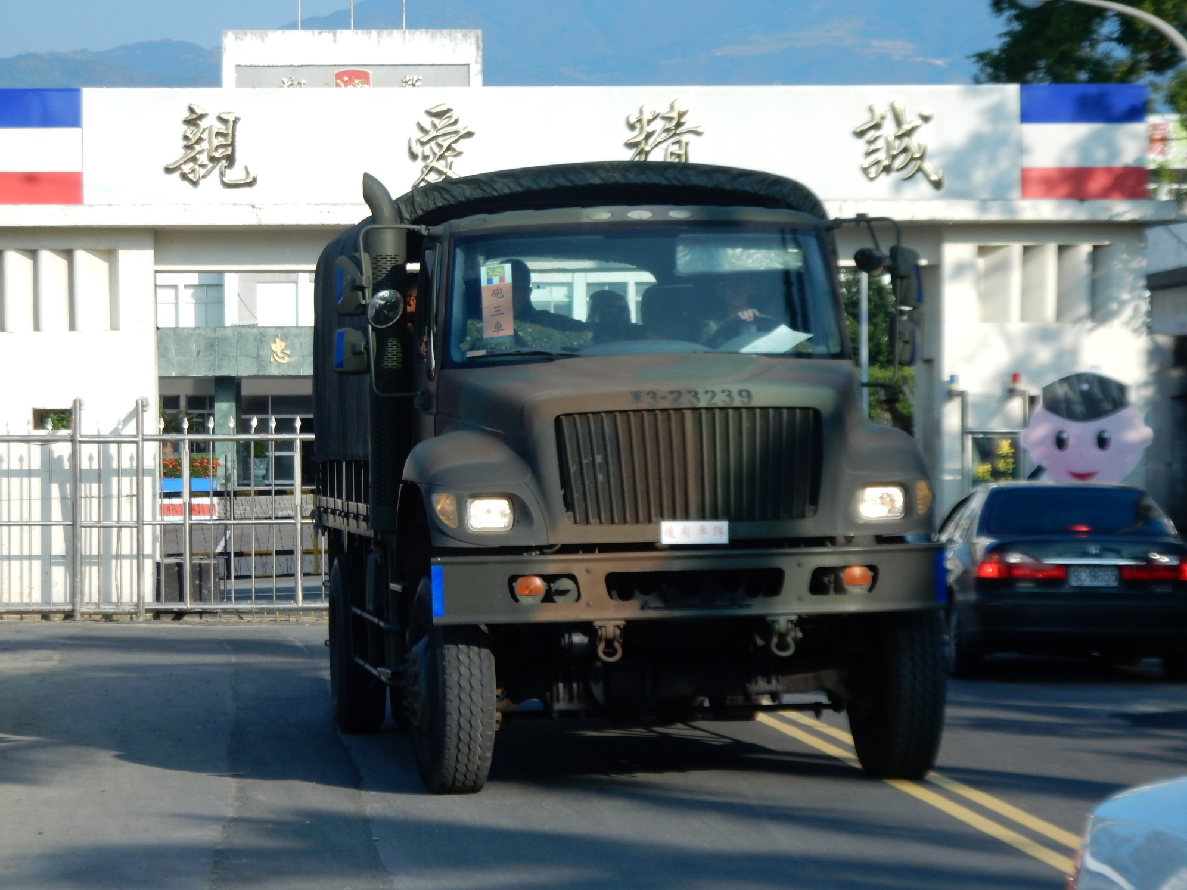

Slide 7
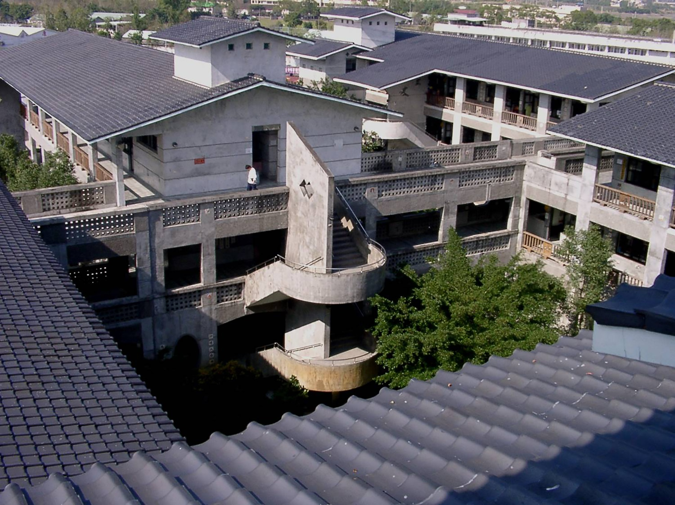

Slide 8
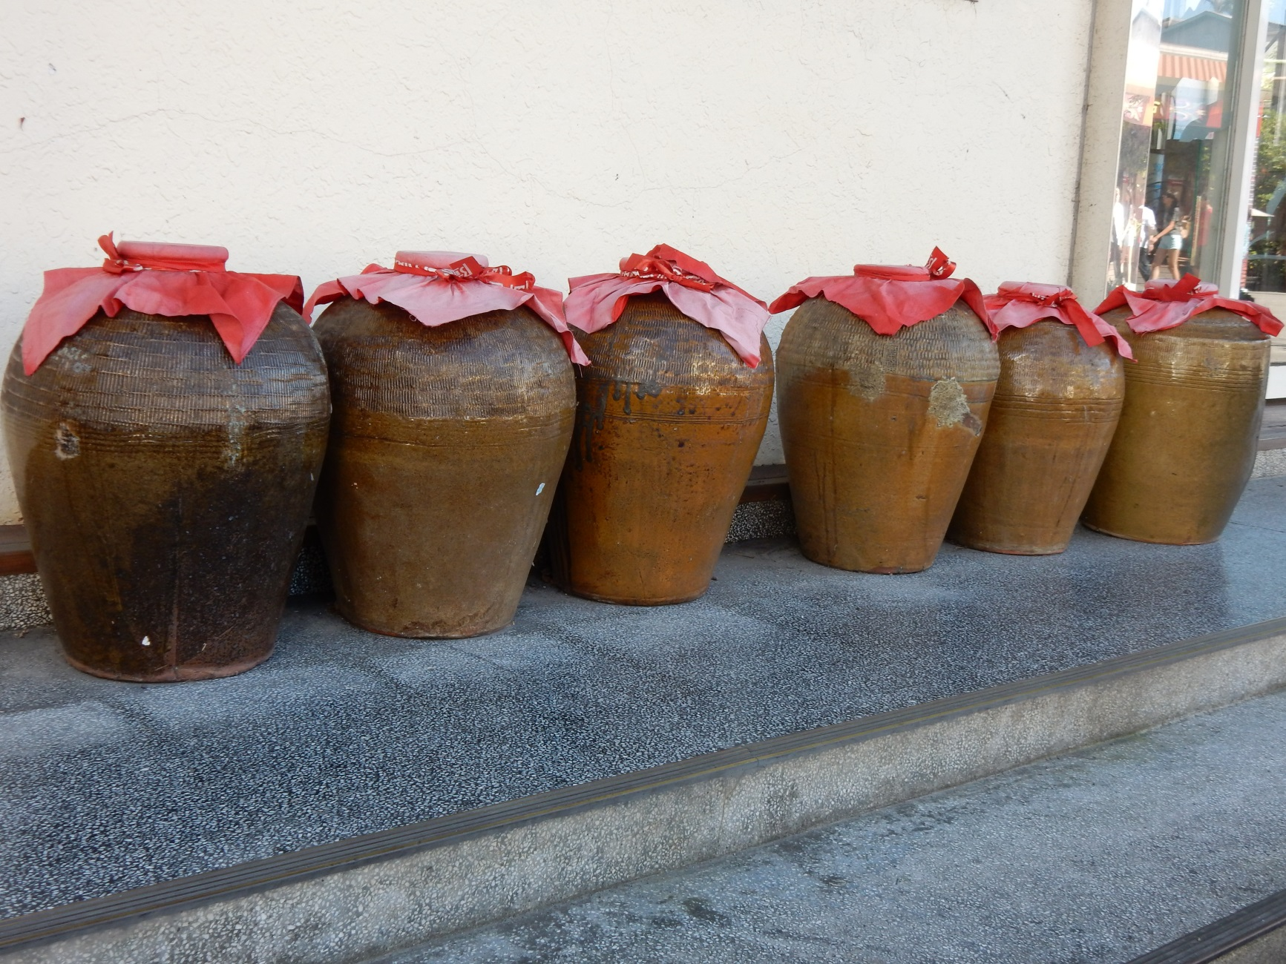

Slide 9
這個設計案， 你一定熟悉
猜猜看，
它是在哪裡呢？

Slide 10
它曾經作為
公共藝術工程的
競標計劃

Slide 11
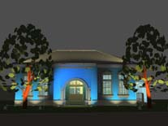
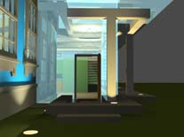
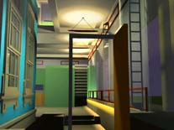
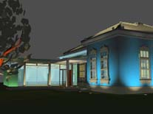

Slide 12
業主名稱：宜蘭縣政府 建築設計：大藏聯合建築師事務所 照明設計：光理設計有限公司 設計內容：歷史建築整建再利用工程 ―舊宜蘭監獄門廳 室內外照明設計 座落地點：宜蘭市神農路(南門計畫) 完成日期：2002年 from：石曉蔚個人網站

Slide 13
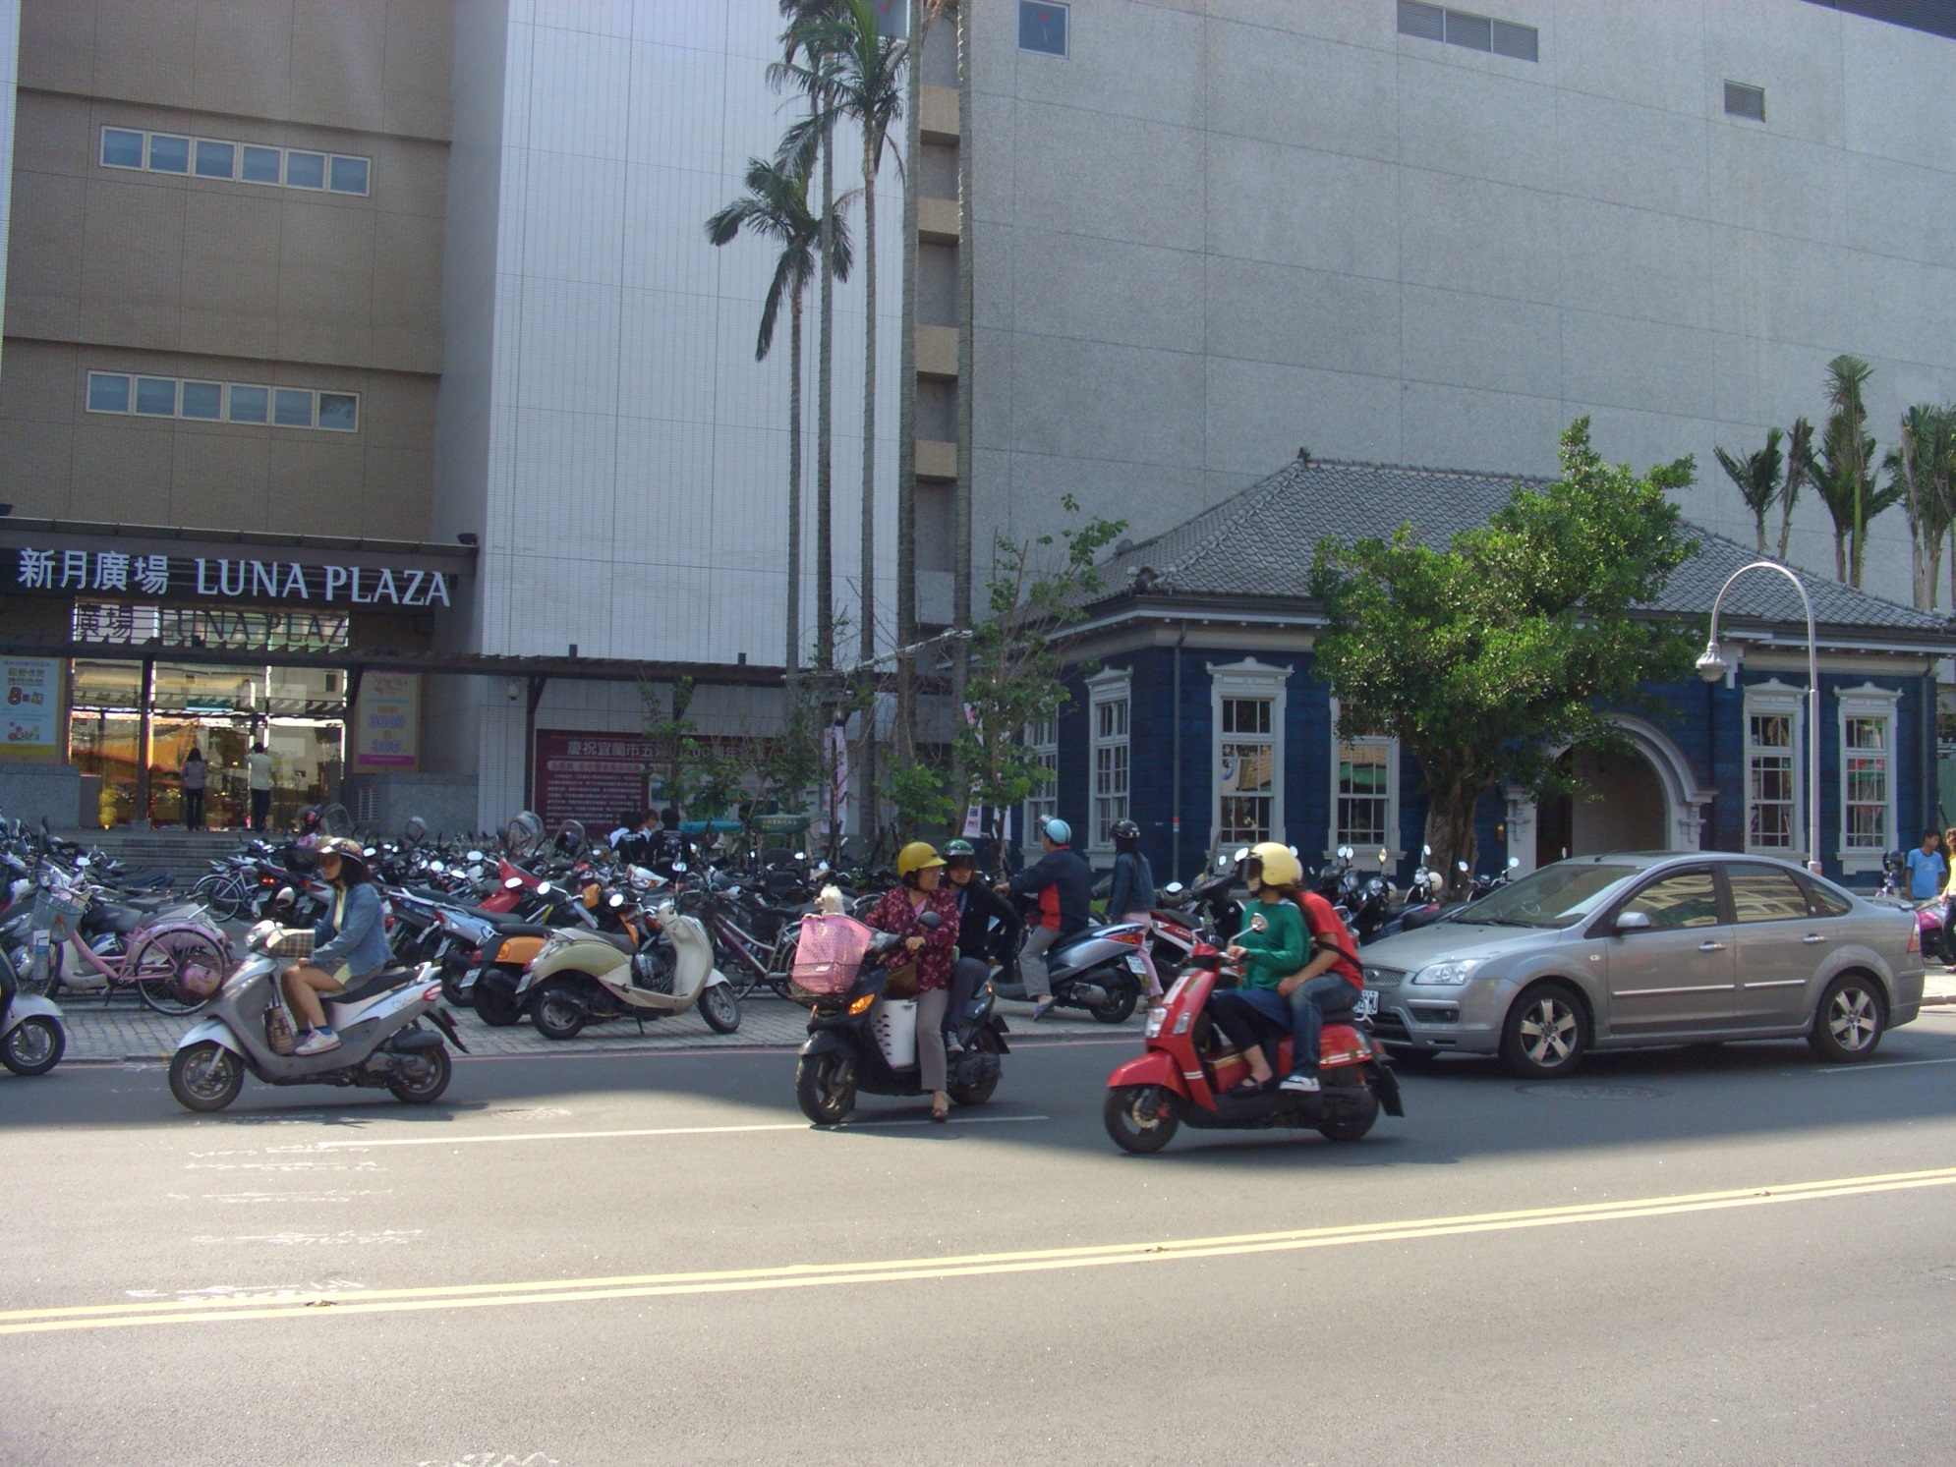
舊監獄門廳建於1896年

Slide 14
例如：尋找意義

Slide 15
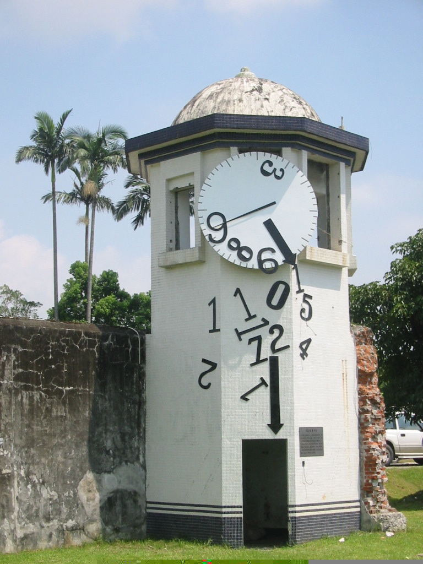
人生的鐘

Slide 16
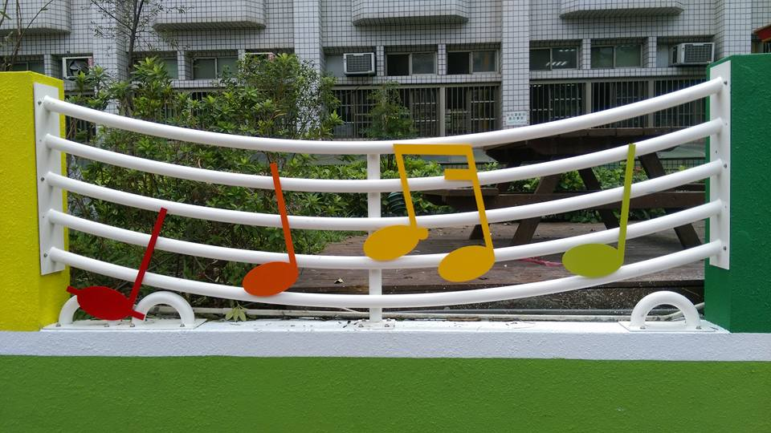
校歌台中市光復國小

Slide 17
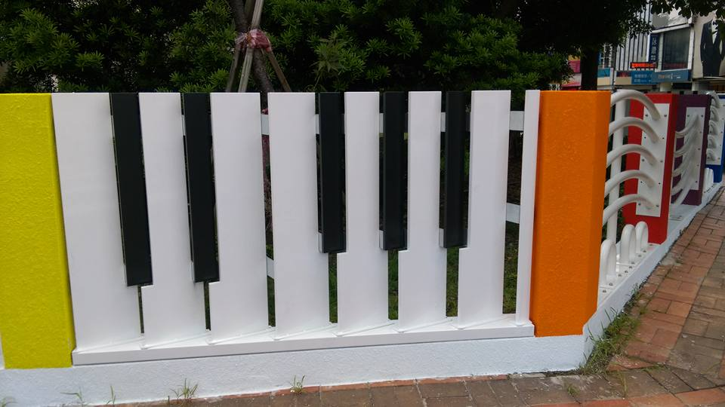

Slide 18
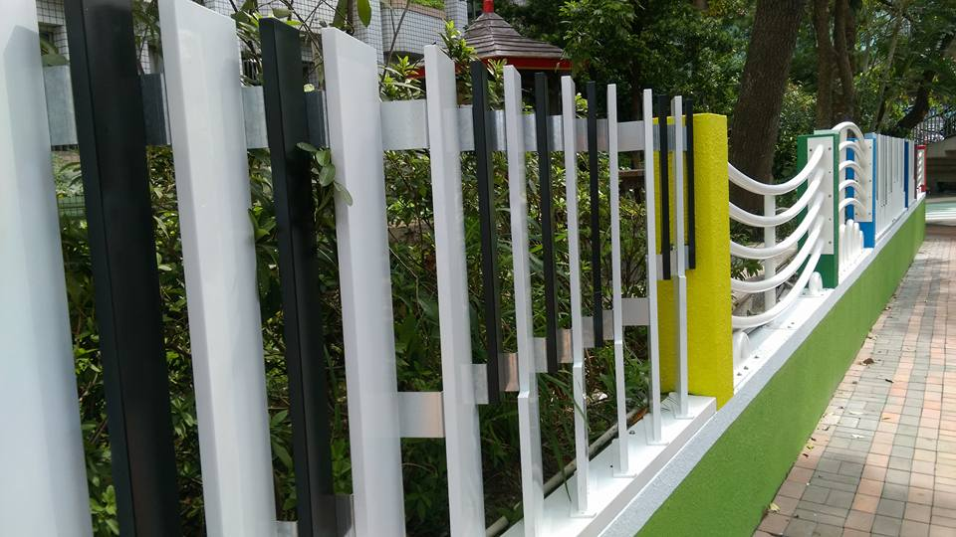

Slide 19
一、基地具備的圍籬功能，
二、可以怎樣結合環境藝術？
三、你希望如何呈現
社區和學校的特色

Slide 20
THE END

